Slide 1
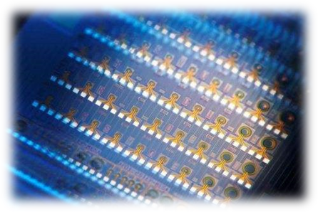
设备管理技术
——缓冲技术

Slide 2
缓冲技术
缓冲的引入原因
常用的缓冲技术

Slide 3
1. 缓冲的引入原因
缓和CPU和IO设备速度不匹配的矛盾
  速度差异大 CPU的运行速度是以微秒甚至以纳秒计，而设备的运行速度则是以毫秒甚至以秒计
提高CPU与IO设备的并行执行程度
  负荷不均匀 有时处理机进行大量的计算工作，没有I/O操作，有时又会进行大量的I/O操作，这两个极端都会造成系统中的一些设备过于繁忙，一部分设备过于空闲，严重地影响CPU与外设的并行工作。
解决数据粒度不匹配的问题
Notes:
凡是数据到达和离去速度不匹配的地方均可采用缓冲技术。
比如说CPU和内存间的Cache
缓冲技术的目的是为了提高中央处理机与外设的并行程度。
举例：如打印机

Slide 4
1. 缓冲的引入原因
降低CPU的中断频率、延长中断响应时间
1位缓冲
8位缓冲寄存器
Notes:
远程通信系统

Slide 5
2. 常用的缓冲技术
缓冲技术可以用硬件缓冲器来实现，在设备控制器中有硬件缓冲器，通常容量较小，一般为1个字节。
软件缓冲技术是应用广泛的一种缓冲技术，它由缓冲区和对缓冲区的管理两部分组成。
Notes:
打印机内部的硬件缓冲区

Slide 6
2. 常用的缓冲技术
单缓冲 Single Buffer
双缓冲 Double Buffer
环形缓冲
缓冲池 Buffer Pool

Slide 7
单缓冲技术
最简单的一种缓冲形式。
当进程发出一I/O请求时，OS在内存中为之分配一缓冲区。
输入：设备先将数据送入缓冲区，OS再将数据传给进程。
输出：进程先将数据传入缓冲区，OS再将数据送出到设备。
Notes:
主存

Slide 8
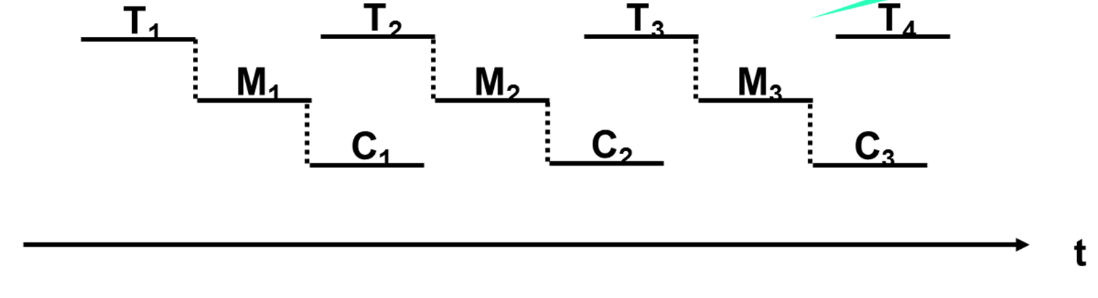
单缓冲技术
处理(C)
工作区
传送(M)
输入(T)
缓冲区
I/O设备
用户进程
每块的处理时间=Max(C,T)+M
Notes:
主存

Slide 9
思考？
单缓冲能加快进程的执行速度吗？
  每块的处理时间=?（无缓冲）
  缓冲区是临界资源
  如果单缓冲已满，则输出进程就不能再输出数据而必须等待；如果单缓冲为空，则输入进程就不能从中读出也必须等待。
Notes:
首先我们来了解没有缓冲时的每块数据处理时间为：
为什么会产生这种情况呢？多出个缓冲，对它进行读写还需要花时间，而且存在这样的制约：

Slide 10
双缓冲技术
为了加快输入输出速度，引入双缓冲技术。
原理：设置两个缓冲区buf1和buf2。读入数据时，首先输入设备向buf1填入数据，然后进程从buf1提取数据，在进程从buf1提取数据的同时，输入设备向buf2中填数据。当buf1取空时，进程又从buf2中提取数据，与此同时输入设备向buf1填数据。
如此交替使用两缓冲区，使CPU和设备的并行操作程度进一步提高。
Notes:
即再加一个缓冲区，这样即使一个缓冲区满，输出进程不用等待还是可以输出数据到另一个空缓冲区，输入设备也不必等到两个缓冲区都空，才可以放数据。具体原理即：

Slide 11
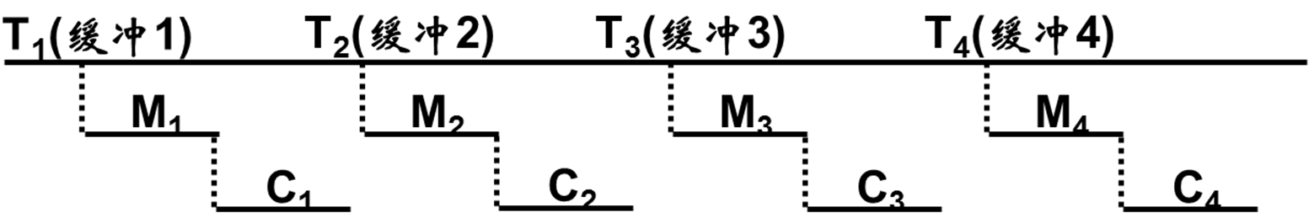
双缓冲技术
用户进程
M
缓冲区1
T
处理(C)
工作区
I/O设备
缓冲区2
每块的处理时间=
Max( C+M, T)
≈Max( C, T)

Slide 12
环形缓冲技术
当生产和消费数据的速度基本匹配时，双缓冲能获得较好效果。
但若两者速度相差甚远时，效果不太理想。但会随着缓冲区的数量增加，使情况有所改善。
因此引入环形缓冲技术。

Slide 13
环形缓冲技术是在主存中分配一组大小相等的存储区作为缓冲区，并将这些缓冲区链接起来。
系统中有个缓冲区链首指针，指向第一个缓冲区，每个缓冲区中有一个指向下一个缓冲区的指针，最后一个缓冲区中的指针指向第一个缓冲区，从而形成环形缓冲区链。
系统可循环使用这些缓冲区。环形缓冲区用于输入(输出)时，还要有两个指针IN和OUT。

Slide 14
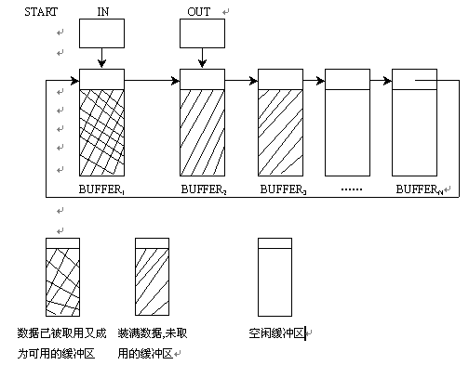
图示
IN

Slide 15
IN指向可接收数据的空闲缓冲区的首址，OUT指针指向装好数据且未取走的缓冲区首址。
系统初启时，指针被初始化为IN和OUT与首指针START相等，即START=IN=OUT。
对于输入信息而言，设备发送信息时，信息输入到IN指向的缓冲区，当一个缓冲区装满后，IN指针指向下一个空闲缓冲区;
当从缓冲区中提取信息时，提取由OUT指向的缓冲区中的信息，提取完毕，将OUT指针指向下一个装满信息的缓冲区。
当IN、OUT指针达到最后一个缓冲区时，它将指向START指针；

Slide 16
系统必须考虑到这种方案的约束条件：
  OUT<>IN；
  从设备输入信息的操作和提取信息的操作共用环形缓冲时有一定的同步关系:OUT<IN。
  当OUT到达IN时，处理数据的进程必等待。由于该方案是个环形链；即系统受I/O限制
  当IN到达OUT时，从设备输入信息的操作也必须等待。 即系统受计算限制

Slide 17
缓冲池
环形缓冲区一般用于特定的进程，属于专用缓冲区，当系统较大时，将会有许多这样的环形缓冲区，这不仅要消耗大量的内存空间，利用率也不高。
为了提高缓冲区的利用率，目前广泛流行公用缓冲池，池中的缓冲区可供多个进程共享。
Notes:
引入、结构、当前工作缓冲区、操作、过程

Slide 18
缓冲池
缓冲池的结构
  缓冲池由内存中一组大小相等的缓冲区组成，池中各缓冲区的大小与用于I/O的设备的基本信息单位相似，缓冲池属于系统资源，由系统进行管理。
  缓冲池中各缓冲区可用于输出信息，也可用于输入信息，并可根据需要组成各种缓冲区队列。

Slide 19
缓冲池
缓冲池的结构
  空缓冲区队列emq F(emq), L(emq)
  装满输入数据的缓冲队列inq F(inq), L(inq)
  装满输出数据的缓冲队列outq F(outq), L(outq)
Notes:
队首和队尾指针

Slide 20
缓冲池
  工作缓冲区
    收容输入缓冲区hin：用于收容设备输入的数据
    提取输入缓冲区sin：用于提取设备输入的数据
    收容输出缓冲区hout：用于收容CPU输出的数据
    提取输出缓冲区sout：用于提取CPU输出的数据
Notes:
四种类型的工作缓冲区

Slide 21
缓冲池
收容输入
提取输入
hin
sin
用
户
程
序
提取输出
收容输出
sout
hout
缓冲池

Slide 22
缓冲池
对缓冲池的操作
  Takebuf(type): 从三种缓冲区队列中按一定选取规则取出一个缓冲区。
  Addbuf(type,number):把指定编号的缓冲区，挂在指定队列的末尾。
Notes:
只是这两个过程是不够的，因为可能存在多个进程对这些缓冲区队列的同时访问，必须实现互斥，以及同步

Slide 23
缓冲池
每种队列设置一互斥信号量MS(type)=1和一资源信号量RS(type)=n。
  Getbuf(type): 从某种类型的队列中获得一缓冲区。
    Procedure Getbuf(type)
    begin
    wait(RS(type));
    wait(MS(type));
    B(number)=Takebuf(type);
    signal(MS(type));
    end
Notes:
RS的含义

Slide 24
缓冲池
  Putbuf(type,number): 释放某个不再需要的或已装满数据的工作缓冲区并将它挂在指定队列的末尾。
    Procedure Putbuf(type,number)
    begin
    wait(MS(type));
    Addbuf(type,number);
    signal(MS(type));
    signal(RS(type));
    end

Slide 25
缓冲池
缓冲池的工作过程
  收容输入 hin 输入进程输入
    hin＝Getbuf(emq);
    Putbuf(inq,hin);
  收容输出 hout 计算进程输出
    hout＝Getbuf(emq);
    Putbuf(outq,hout);
Notes:
都经历取空缓冲区，放数据的过程，只是一个放输入数据、一个放输出数据。

Slide 26
缓冲池
缓冲池的工作过程
  提取输入 sin 计算进程输入
    sin＝Getbuf(inq);
    Putbuf(emq,sin);
  提取输出 sout 输出进程输出
    sout＝Getbuf(outq);
    Putbuf(emq,sout);
Notes:
都经历取缓冲区的操作，只是取装满输入数据的缓冲区、一个取装满输出数据的缓冲区。然后将取过数据的空缓冲区放入空缓冲区

